Slide 1
Kybernetická bezpečnost v oblasti kardiologických implantátů ( KS a ICD)
Miloš Táborský
Tisková konference, 21.2.2019

Slide 2
Proč téma kybernetická bezpečnost v medicíně ?
1. Na prvním místě musí být vždy bezpečnost pacienta a dané terapie v běžné klinické praxi
2. Technické aspekty bezpečnosti
3. Legální aspekty

Slide 3
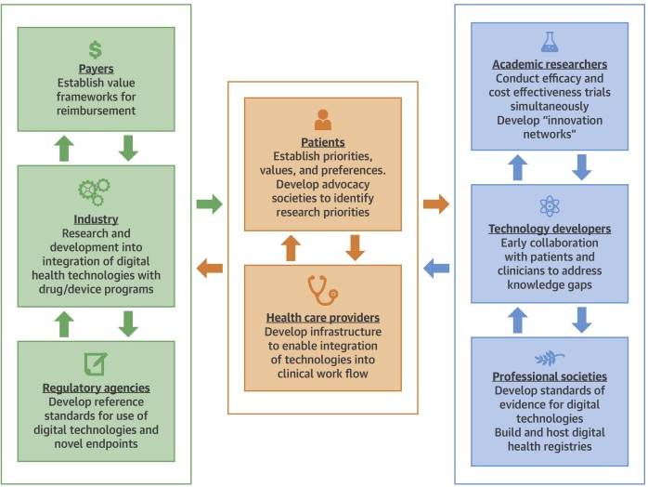
Princip moderního využití digitálních technologií
Sharma, A. et al. J Am Coll Cardiol. 2018;71(23):2680-90.
Notes:
Prosím oříznout – pouze vlastní obr. Bez nadpisu a citace – tu prosím do klasické pozice citace

Slide 4

Postavení pacienta, lékařů, techniků, nemocnic a plátců v období realizace IoT

Slide 5
Definice kybernetické bezpečnosti v medicíně
“The safeguarding of computer networks and the information they contain from” penetration and from malicious damage or disruption
In the medical field, cybersecurity refers specifically to the integration of medical devices, computer networks, and software
Begins at the point of designing protected software from the outset, and requires the integration of multiple stakeholders, including software experts, security experts, and medical advisors
Clery D. The privacy arms race. Could your pacemaker be hackable? Science 2015;347:499.

Slide 6
Co je cílem ?
Advanced wireless communications between health care providers and patients’ devices have created the possibility of manipulating the normal interactions, including deactivating features; delaying, interfering, or interrupting communications; and altering programming.
This poses a potential risk to clinical care, as patients could be harmed by the action of a malignant or inadvertent deleterious change in programming by the “hackers”

Slide 7
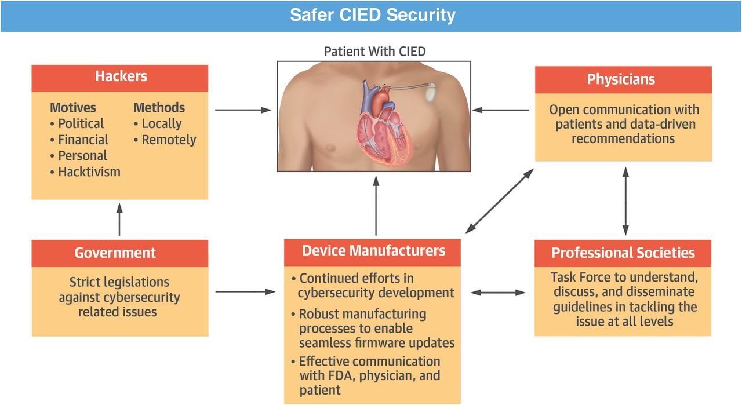
Hacking x zajištění reálné bezpečnosti v praxi

Slide 8
Jaké technologie mohou být potencionálně ovlivněny ?
Kardiostimulátory
ICD
Systémy pro srdeční resynchronizační léčbu
Inzulinové pumpy
Podkožní pumpy pro dávkování parenterálních léčiv ( např. u pacientů s plicní hypertenzí)
CPAP systémy u pacientů s OSA …
→ V současné době jsou všechny systémy plně zabezpečeny !!!

Slide 9
Historie

Slide 10
Kybernetická bezpečnost implantátů ???
In August of 2016, Muddy Waters Research LLC released a shortsell report maintaining that CIEDs manufactured by St. Jude Medical (now Abbott) were at high risk for medical device hacking .
The report, written in collaboration with MedSec (Miami, US), a cybersecurity research firm focused on health care, details 2 types of cybersecurity breach, using screenshots as evidence: a “crash attack” leading to high rate pacing, and a battery drain attack.
Muddy Waters LLC. MW is short St. Jude Medical (STJ: US), August 25, 2016. http://www.muddywatersresearch.com/research/stj/mw-is-short-stj/.

Slide 11
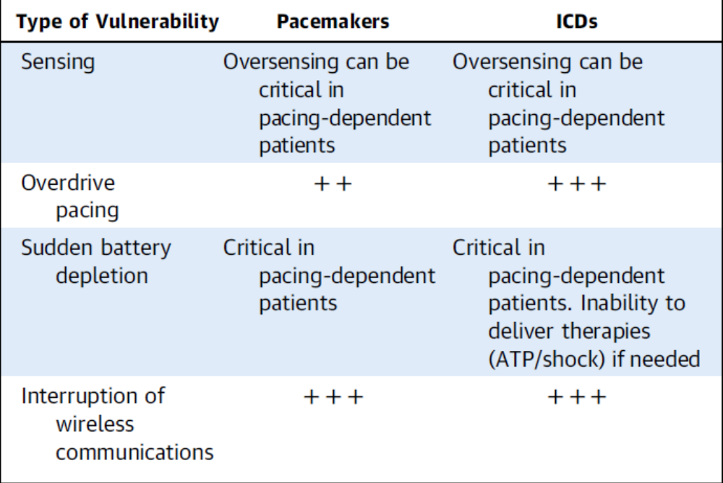
Bezpečnostní rizika a možné důsledky pro pacienta

Slide 12
Reakce FDA
Warning letter was issued by the FDA to Abbott urging the firm to increase cybersecurity based on the Muddy Waters report and the detection of areas of vulnerability in their remote monitoring system.
(http://www.fda.gov/downloads/MedicalDevices/DeviceRegulationandGuidance/GuidanceDocuments/UCM482649).
www.fda.gov

Slide 13
Současnost

Slide 14
Jaká je odpověď na minimalizaci těchto rizik ?
This is a very complicated question, and the answer isevolving rapidly. The FDA has issued both pre- and post-market guidance for the security of medical devices.
The guidance references other standards from the National Institute of Standards and Technology and International Organization for Standards.
www.escardio.org

Slide 15
Technologická opatření
In current-generation devices that have theoretical or known vulnerabilities, firmware is useful (defined as a kind of software that is embedded in the hardware of a technological device requiring updates from time to time).
At this time, there is no evidence that one can reprogram a CIED or change device settings in any form.

Slide 16
Co je vhodné pro pacienty s potencionálně rizikovými implantáty ?
Affected patients can reach out to their cardiologists/electrophysiologists to discuss.
The recent Abbott firmware update takes approximately 3 min to complete, and places the patient at VVI 67 beats/min.
Risk of CIED malfunction due to the update is estimated as: complete loss of function (0.003%), loss of device settings (0.023%), and failure of update (0.161%).
Abbott. Cybersecurity update: cybersecurity: your safety is our top priority. https://www.sjm.com/cyberupdate.

Slide 17

Co hýbe světem kybernetické bezpečnosti také v kardiologii

Slide 18
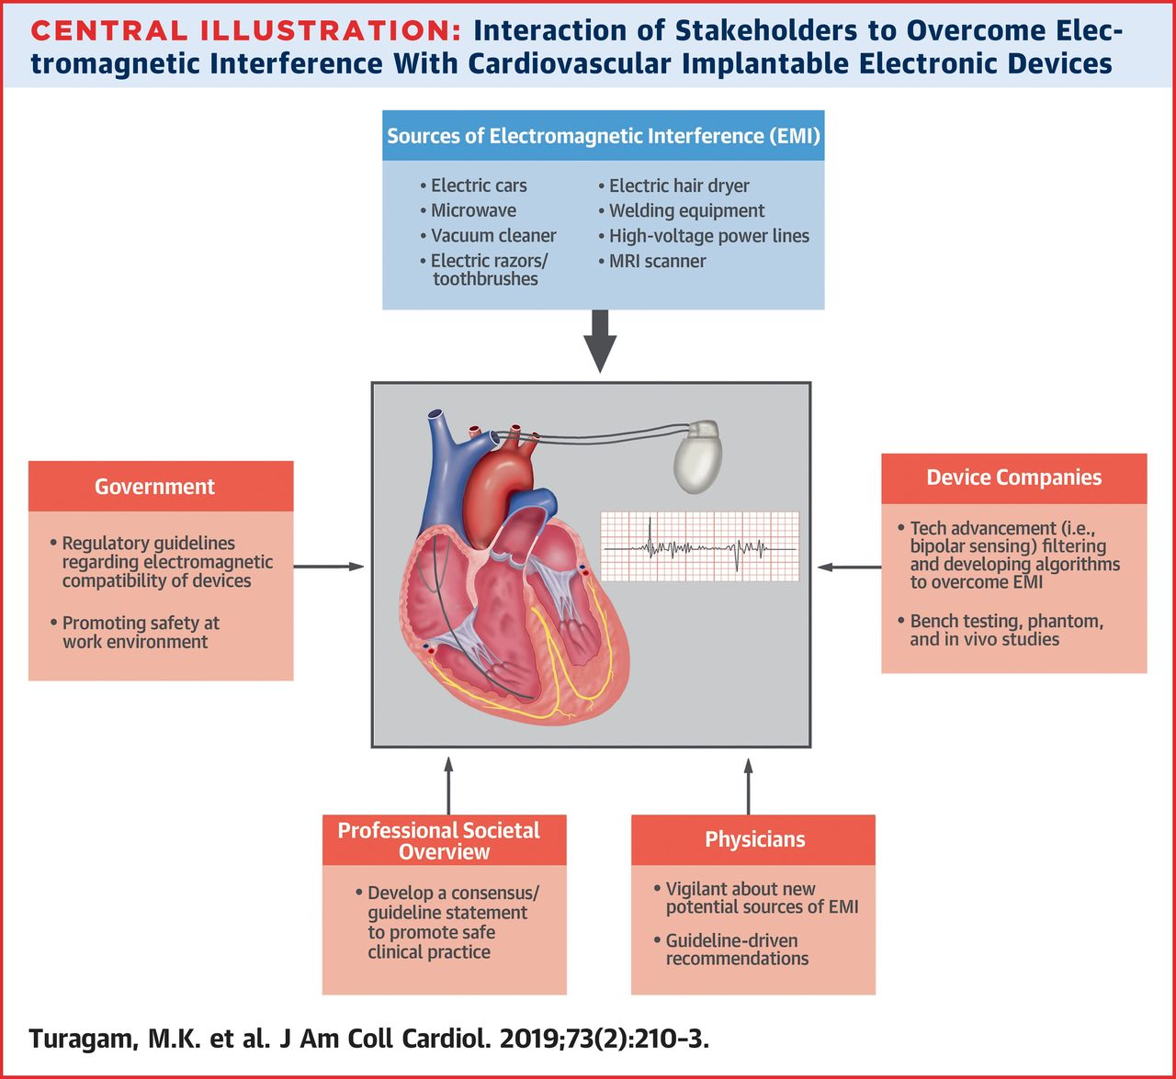
Aktuální problém: Elektrická vozidla a implantáty
Turagam MK: J Am Coll Cardiol 2019:73:210-3.

Slide 19
Závěry:
Producenti, uživatelé, regulátoři a právníci v oblasti implantabilních přístrojů se společně snaží minimalizovat bezpečností rizika v této oblasti.
Dodržování vysokých bezpečnostních standardů, moderní firmware a kontinuální monitorace problematiky je zárukou dlouhodobé bezpečnosti.
Definice mezinárodních i národních standardů kybernetické bezpečnosti v medicíně ( FDA, TUV, ACC, HRS, ESC … + ČKS + VZP).

Slide 20



Děkuji za pozornost
Fakultní nemocnice Olomouc

